Slide 1




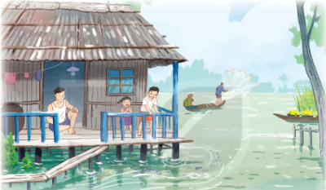

Slide 2

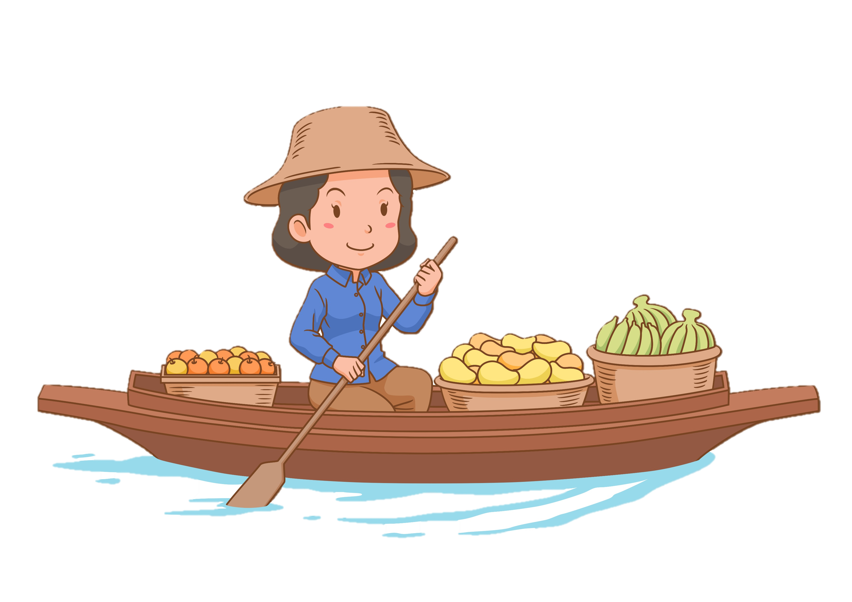
MÙA NƯỚC NỔI
MÙA NƯỚC NỔI

Slide 3


Slide 4


Đồng ruộng, vườn tược và cây cỏ như biết giữ lại hạt phù sa ở quanh mình, nước lại trong dần. Ngồi trong nhà, ta thấy cả những đàn cá ròng ròng, từng đàn, từng đàn theo cá mẹ xuôi theo dòng nước, vào tận đồng sâu.
(Theo Nguyễn Quang Sáng)

Slide 5

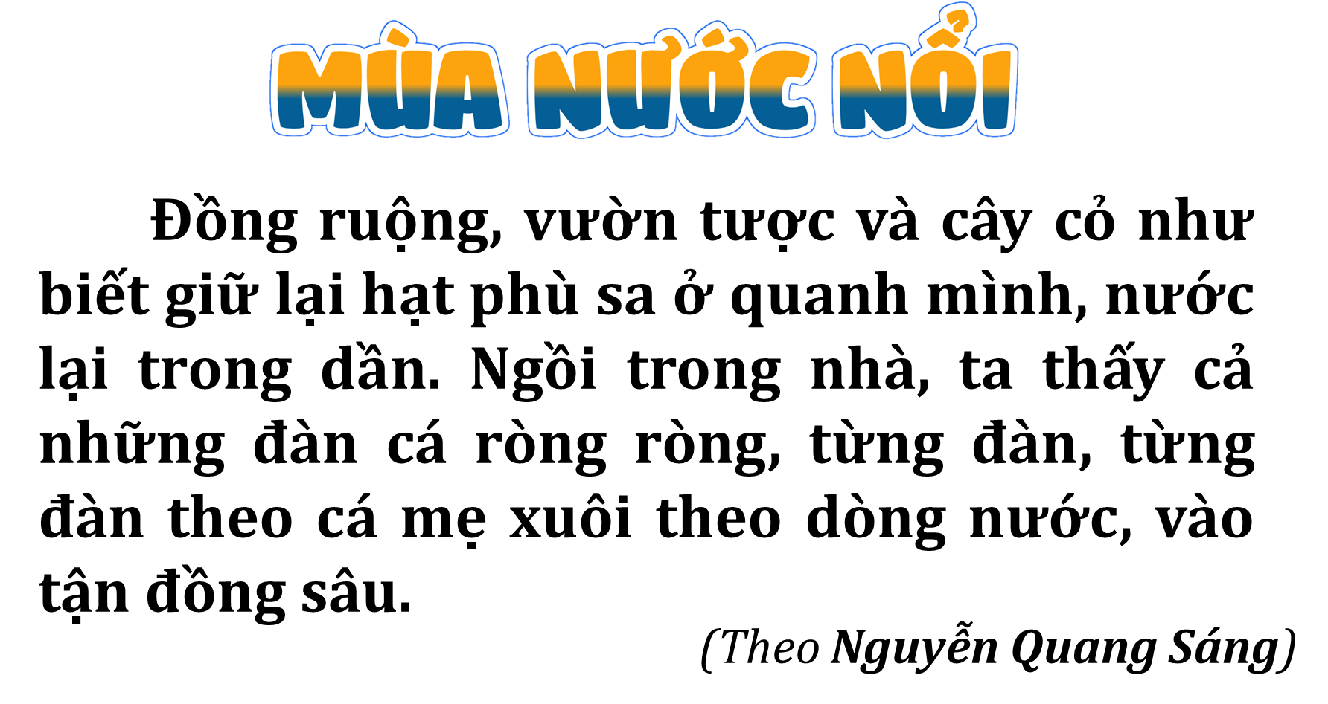
Cần viết hoa ở những chữ cái nào?
Viết hoa ở những chữ cái đầu câu.

Slide 6

vườn tược
phù sa
ròng ròng
xuôi
đồng sâu

Slide 7


Slide 8


Slide 9


Slide 10


Slide 11


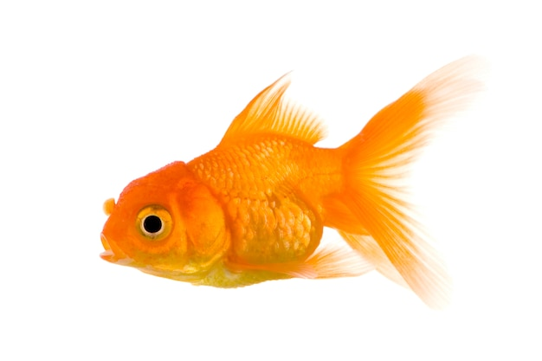
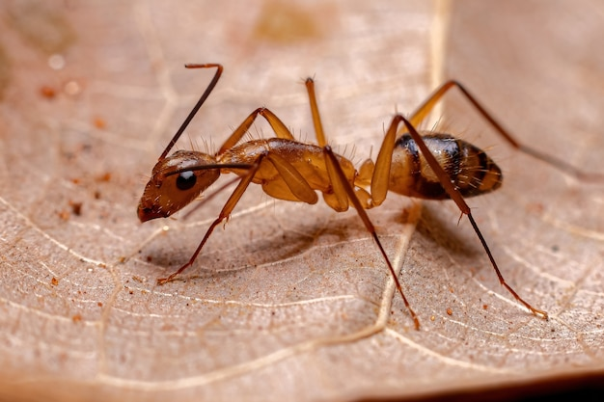
Tìm tên sự vật có tiếng bắt đầu bằng c hoặc k
Cầu
Cá
Kiến

Slide 12

Chọn a hoặc b
a. Chọn ch hay tr thay cho ô vuông
Cây e
ải tóc
quả anh
?
?
ch
?
tr
ch
e mưa
ải nghiệm
bức anh
?
ch
?
?
tr
tr

Slide 13
Chọn a hoặc b
b. Tìm từ ngữ có chứa tiếng ac hoặc at
M: ac: thác nước
at: hạt cát
ac: sa mạc, con hạc, ác liệt, sạc điện
at: hát ca, mát mẻ, khát nước, bát đũa

Slide 14

Chia sẻ bài chính tả với người thân
Chuẩn bị bài mới.

Slide 15


